Slide 1

日本礼仪

Slide 2
`
前 言
日本拥有它不同于西方社会和中国的独特的“礼仪文化”。日本社会非常重视礼仪，在日本人的日常工作、学习和生活中，和亲近感相比，更要求恭敬礼貌的态度。日本人的社交礼仪总的来说可以用这样几句话来概括

Slide 3
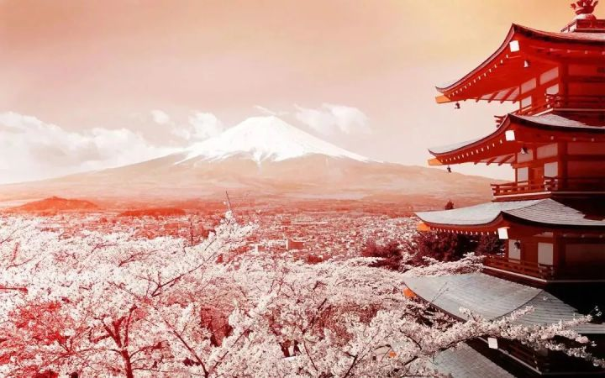
`
为人处世谦让有理，微笑长挂脸上；见面问好行礼，谦让礼貌中规中矩；待人接物说话客气，交谈乐于轻声细语。

Slide 4
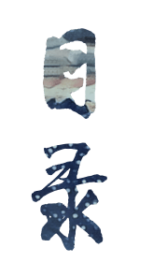




`
壹
公共场所礼仪
PART ONE
贰
餐桌礼仪
PART TWO
叁
鞠躬礼
PART THREE
CONTENES
肆
参拜礼仪
PART FOUR

Slide 5
`
第
壹章
PART.1
公共场所礼仪

Slide 6
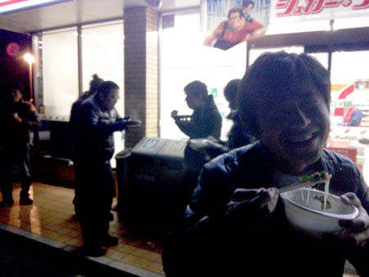
`
公共区域一般不吃喝
在公共的走廊，电车，地铁线路，大厅吃东西是没有礼貌的行为。
大街上也几乎没有人吃东西，除了极少数的已经默认为“可有边走边吃行为”的地方。比如庙会，学园祭和某几条街等。
因为实在是没地方吃，便利店门口就相对默认的成为一个可以买完了吃的领域了。

Slide 7
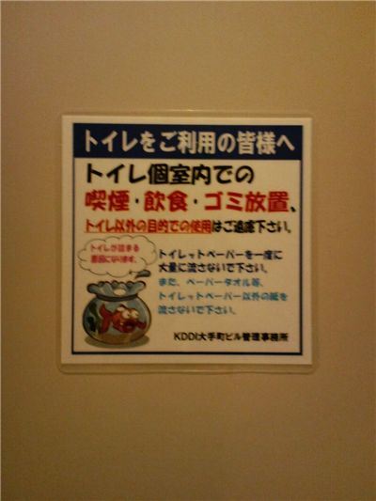
`
公共区域一般不吃喝
那么在什么餐馆以外的地方可以公开吃东西呢?
比如公园，因为是野餐的地方。
比如提供了桌椅的便利店里。
但是不要因为没地方吃就在厕所里吃东西哦。

Slide 8
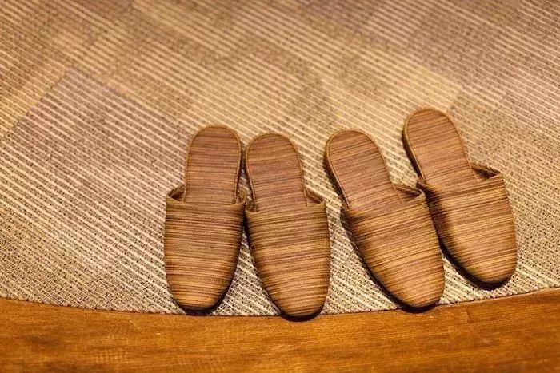
`
公共场合礼仪
没淋好浴不要泡澡
温泉和浴缸，都是要在外面洗干净之后才能下去泡的
走到哪里都要换拖鞋
在日本人的家里
日式料理店、寺庙、博物馆、画廊等等地方，只要是任何你能看到门口摆着一排排拖鞋的地方，都需要你乖乖换上，甚至在洗手间都有专用拖鞋哦。

Slide 9
`
第
贰章
PART.2
餐桌礼仪

Slide 10
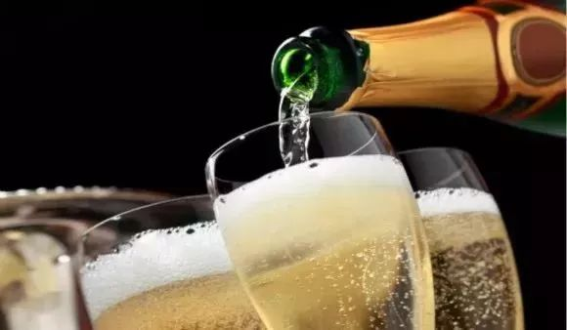
`
餐桌礼仪
1、不要两个人用筷子分东西
这个是中国人最容易不小心犯的忌讳……
2、不要把筷子插在米饭上
3、不要让他人自己给自己倒酒，也不要给自己倒酒
在饭局上通常是要注意对方的杯子是否空了，空了就要主动倒酒。如果疏忽了，对方拿起瓶子自己倒酒的时候一般要抢过来给他倒。

Slide 11
`
餐桌礼仪
4、不要使用餐具而发出声音
5、吃饭的时候不要将智能手机放在桌子上
这是一个容易犯的错误，这是对与您一同进食的人以及餐厅的不尊重。
6、不要趴在桌子前端起自己的盘子直接往嘴里扒吃的食物
7、注意讲话的音量。虽然也要视用餐的场合而定，但动不动就大声讲话是应该避免的。餐厅不只有自己，同时也是其他客人用餐的地方，不影响他人是非常重要的。

Slide 12
`
第
叁章
PART.3
鞠躬礼
Enter text information here

Slide 13
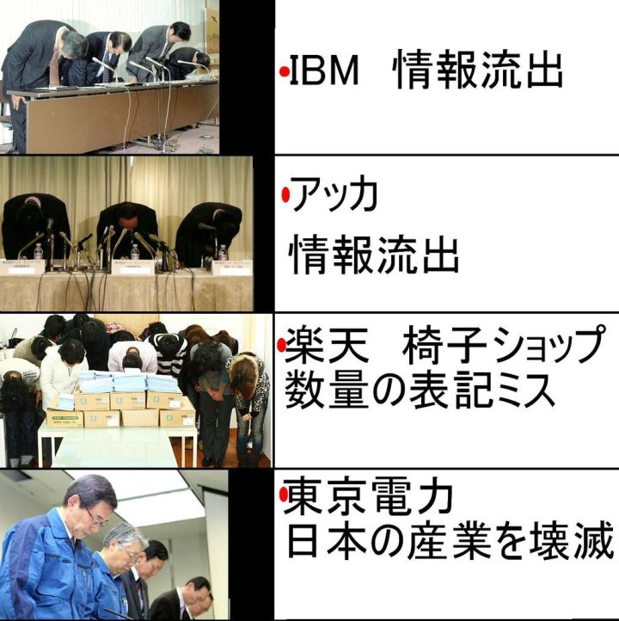
`
第叁章回
鞠躬的用途有三种：
1、打招呼，告别等等表示敬意
2、表示谢意
3、表示歉意

Slide 14
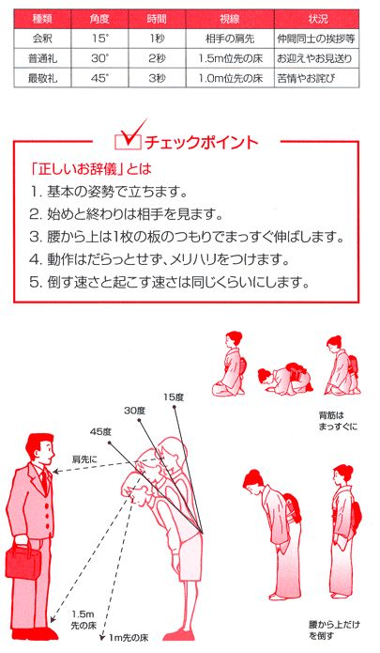
`
鞠躬角度越大越郑重。鞠躬所停留的时间也越长。
鞠躬15度 - 颔首行礼
颔首行礼快速，粗糙。路上碰到认识的人，尤其是长辈前辈，都要行15度礼。身体微微前倾即可。遇到同辈的熟人，一般也要点个头行礼，以示礼貌。迎接客人也可以用这个15度鞠躬。
鞠躬30度 - 敬礼
服务员，店员用的最多的行礼。上身要倾斜30度，比颔首行礼敬意要多。
鞠躬45度 - 最敬礼
在商务场合会频繁使用。尤其是道歉、郑重感谢，以及送客（带着感谢的含义）的时候。
在一些重大道歉以及感谢的场合，甚至可以鞠到90度。鞠躬越深，歉意和感谢越重。

Slide 15
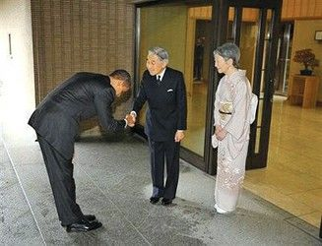
`
第叁章回
左图是奥巴马访问日本天皇时的照片，奥巴马向对方90度鞠躬。
这种高规格的鞠躬通常是见到皇室成员才用的礼节，以表示自己非非非非常尊敬对方。

Slide 16
`
第
肆章
PART.4
参拜礼仪

Slide 17
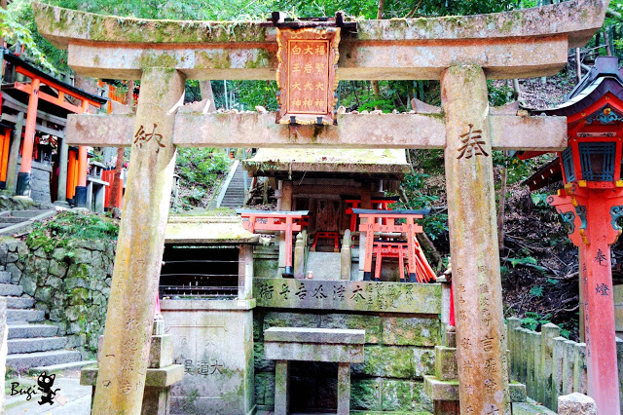
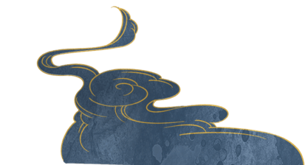
`
参拜礼仪
在日本大大小小的神社特别多，在日本生活很大概率也会到神社。那么对于神社的参拜礼仪也是需要了解一下的。

Slide 18
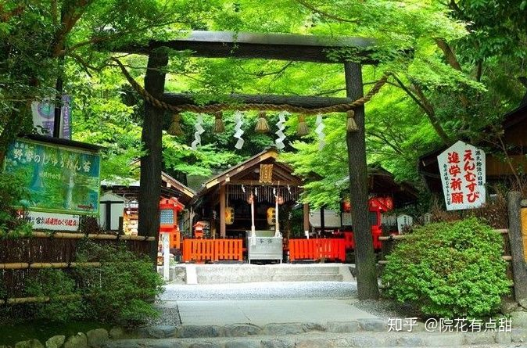
`
在鸟居前要鞠躬
在鸟居前要鞠躬日本的每一个神社的入口处，一定会有一座鸟居。鸟居在日本被称作“通往神域的大门”，是神域和人间的分界。所以鸟居在日本人看来是很神圣的，穿过鸟居也意味着除去不洁。在此要遵守的规矩是一定要取下帽子，并且在进入鸟居之前，他们都会在鸟居前轻轻的鞠一个躬。

Slide 19
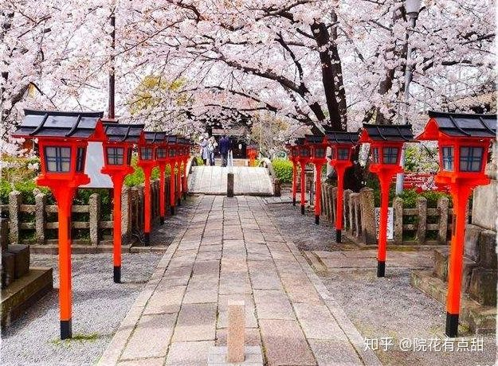
`
不要走在参道的正中央区域
参道是日本为了祭祀而铺设的道路。参道的中央是“正中”，是神明的通道。所以在参道上行走的时候靠左走，不能站在正中挡到神明的道路。
途中想变化方向或是结束参拜回去的时候也要沿着参道左边行走。

Slide 20
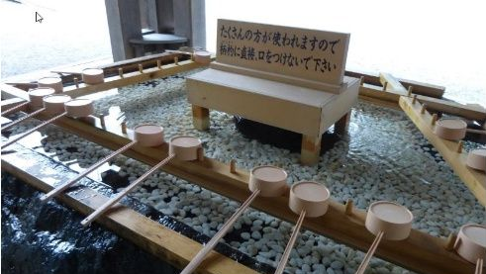
`
参拜前要洗手
参拜前要洗手穿过鸟居，走过参道，再去殿堂参拜，但是这之前一定要在洗手处洗净去污。

Slide 21
谢
谢
家
大

